Slide 1




PHÒNG GIÁO DỤC ĐÀO TẠO ĐẠI LỘC
TRƯỜNG TH & THCS ĐẠI TÂN
CHÀO MỪNG QUÝ THẦY CÔ
VỀ DỰ GIỜ THĂM LỚP 2B
Môn: Toán
GV: Mai Thị Thành An

Slide 2

17 + 3 = ?
20 + 10 =?
8 + 9 = ?
35 + 6 = ?
60 + 32 = ?
20
30
12 + 11 = ?
24 + 26 = ?
30 + 70 = ?
11 + 9 = ?
73 + 17 = ?
92
17
50
41
80
92
20
90

Slide 3
CHỦ ĐỀ 12
  PHÉP CỘNG, PHÉP TRỪ TRONG PHẠM VI 1000
BÀI 59:
PHÉP CÔNG (KHÔNG NHỚ) TRONG PHẠM VI 1000

Slide 4

Tập 1 có 264 trang
Tập 2 có 312 trang
Cả hai tập có bao nhiêu trang?
Bài toán: Tập 1 sách Du hành vũ trụ có 264 trang, tập 2 sách Du hành vũ trụ có 312 trang. Hỏi cả 2 tập sách Du hành vũ trụ có tất cả bao nhiêu trang?
264 + 312 = ?

Slide 5
Trăm | Chục | Đơn vị
2
6
4
+
3
1
2
= ?
264
312
4 cộng 2 bằng 6, viết 6
6 cộng 1 bằng 7, viết 7
2 cộng 3 bằng 5, viết 5
+
5
7
6
264 + 312 = 576

Slide 6
Muốn thực hiện phép cộng (không nhớ) trong phạm vi 1000 ta làm như thế nào?
Muốn thực hiện phép cộng (không nhớ) trong phạm vi 1000 ta thực hiện:
Bước 1: Đặt tính theo cột dọc
Bước 2: Tính (cộng theo thứ tự từ phải sang trái, lần lượt cộng hai số đơn vị, hai số chục và hai số trăm.)

Slide 7
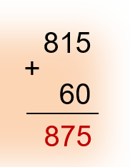
Ví dụ: Đặt tính rồi tính
815 + 60 = ?

Slide 8
Bảng con
1
Tính ?
247
351
703
204
526
32
815
60
+
+
+
+
598
907
558
875

Slide 9
Vở TH Toán
Bảng con
2
Đặt tính rồi tính ?
460 + 231 375 + 622 800 + 37 923 + 6
460
231
375
622
800
37
923
6
+
+
+
+
691
997
837
929

Slide 10
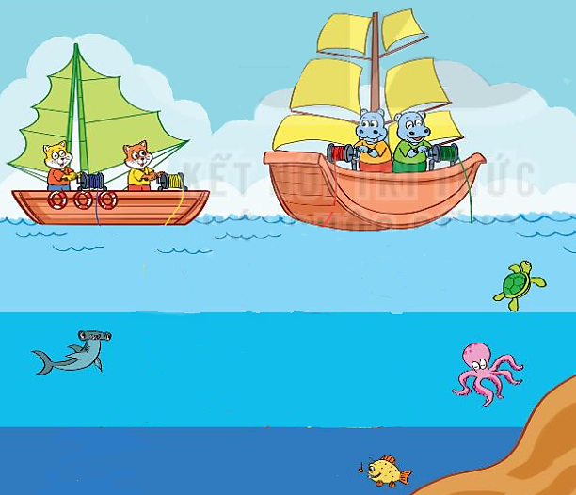


Nhóm 2
(2 phút)
3
Mèo và hà mã vớt được những hòm đựng ngọc trai. Số ngọc trai được ghi trên mỗi hòm.
Số ?
Thuyền của mèo vớt được tất cả ? viên ngọc trai.
Thuyền của hà mã vớt được tất cả ? viên ngọc trai.
?
478
?
457

